Slide 1
Simulace skladu a optimalizace rozmístění produktů za účelem zvýšení propustnosti skladu
Autor: Bc. Filip Kočica
Vedoucí: Ing. Oldřich Kodym
Konzultant SeaComp: Ing. Daniel Chalupa
28. leden 2021

Slide 2
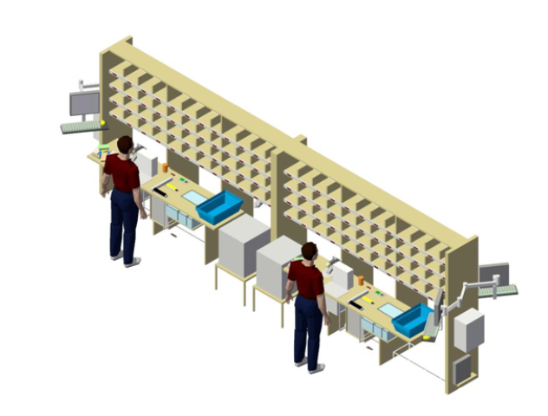
Problém …
1/9

Slide 3
Řešení …
Konfigurátor GUI
Generátor (GUI + TUI)
Simulátor (GUI + TUI)
Optimalizátor (GUI + TUI)
Workflow:
Vytvoření modelu skladu
Importování historických (popř. vygenerování) objednávek, produktů
Odsimulování průchodu skladem (identifikace bottlenecků)
Spuštění optimalizace skladu (výstupem je “ideální” distribuce produktů ve skladu)
2/9

Slide 4
Konfigurátor
Grafický editor 2D
C++ / Qt
Tvorba modelu skladu uživatelem
3/9

Slide 5
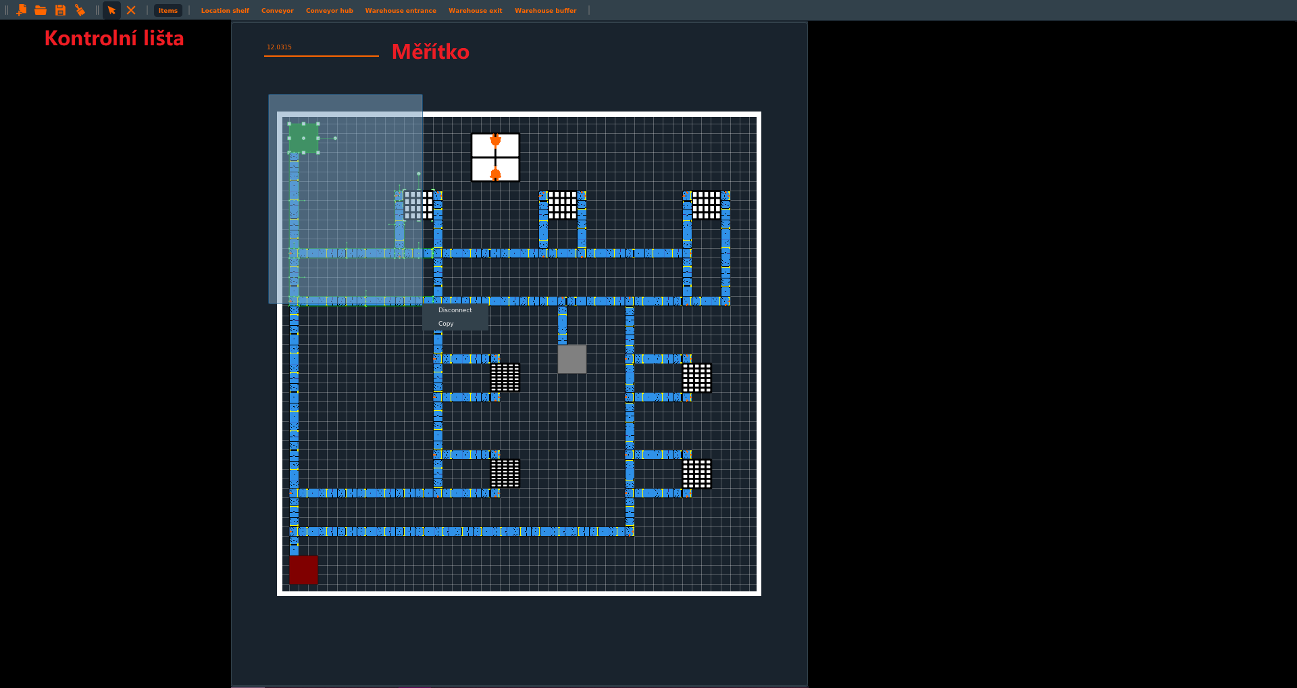
Konfigurátor
3/9

Slide 6
Generátor
Nutnost syntetických dat
Potřeba dvou sad
Trénovací – reprezentuje historická data společnosti
Testovací – reprezentuje “budoucí” data společnosti
Data generována na základě mat. modelů
4/9

Slide 7
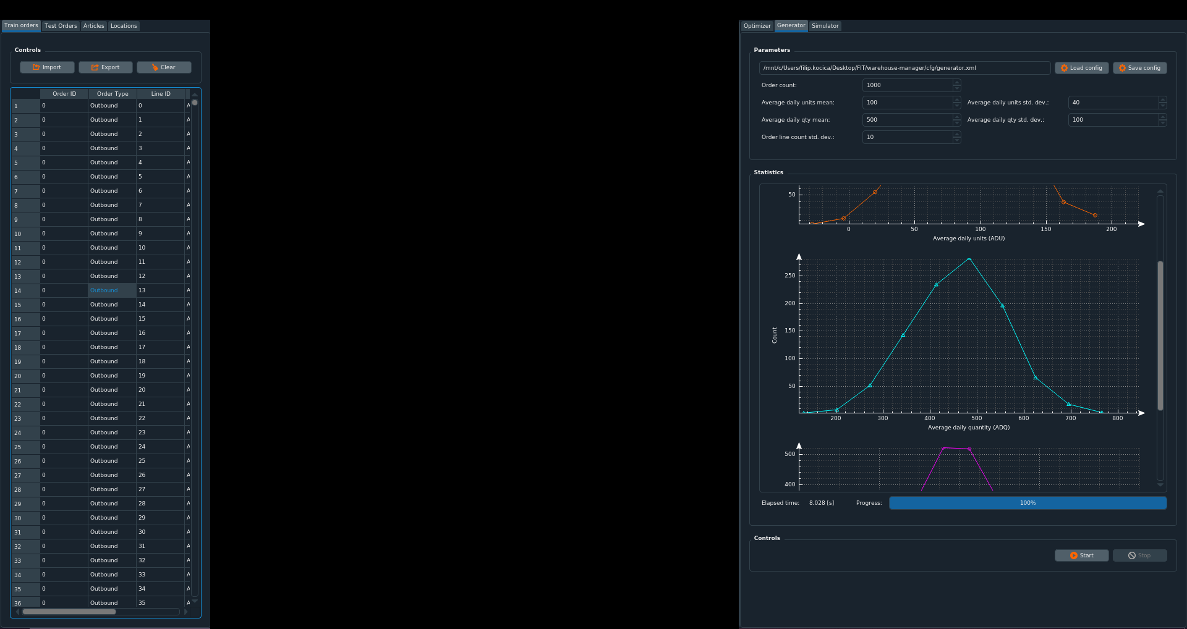
Generátor
4/9

Slide 8
Simulátor
Diskrétní události
C++
SIMLIB/C++
Důraz na realističnost (replenishment)
5/9

Slide 9
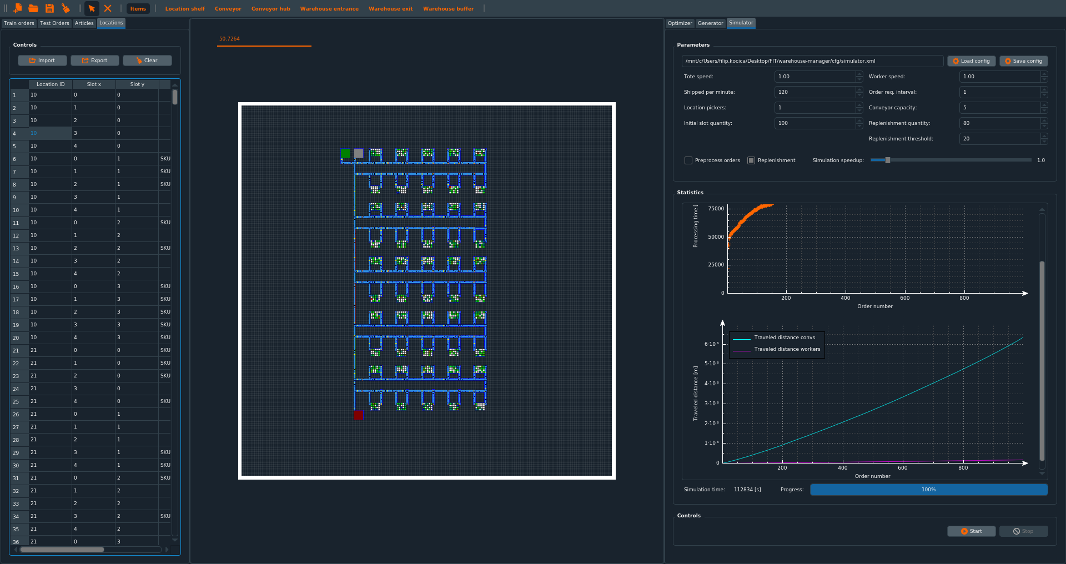
Simulátor
5/9

Slide 10
Optimalizátor
Implementace čtyř evolučních algoritmů
Genetické algoritmy (GA)
Diferenční evoluce (DE)
Algoritmus umělých včelstev (ABC)
Optimalizace rojem částic (PSO)
Redefinice výše zmíněných pro diskrétní prostor
Problém obchodního cestujícího (TSP)
6/9

Slide 11
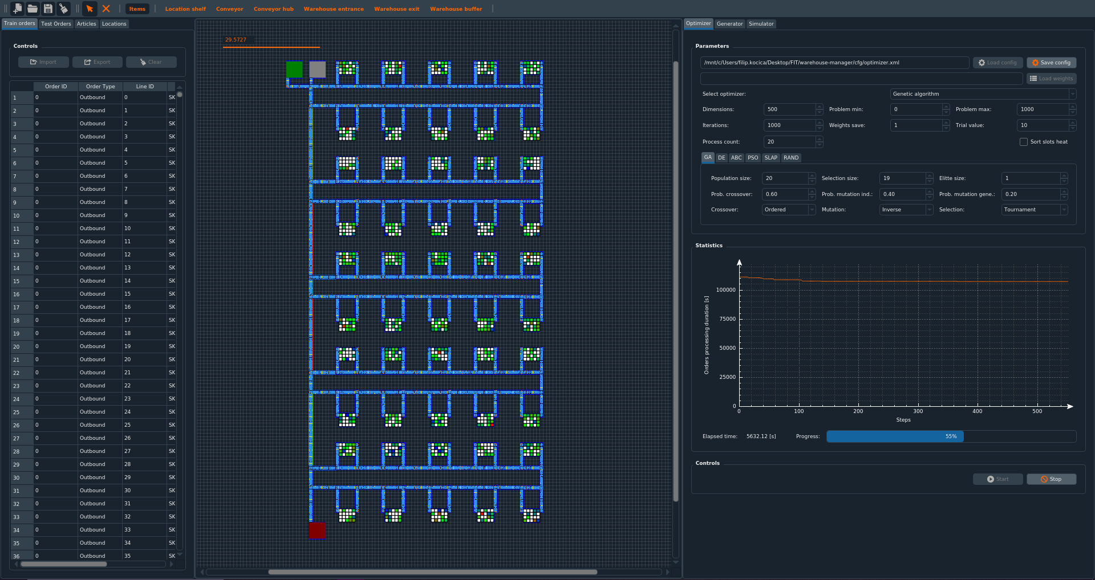
Optimalizátor
6/9

Slide 12
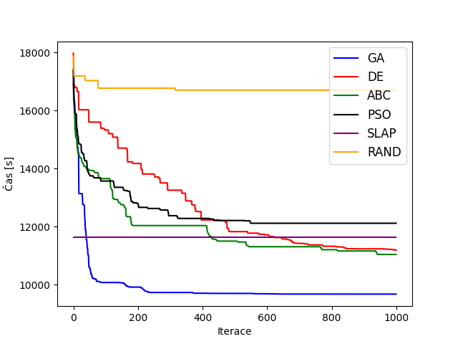
Výsledky
Produktů = 150
Úložných prostor = 200
V(150,200) = 2.593067e+310
7/9

Slide 13
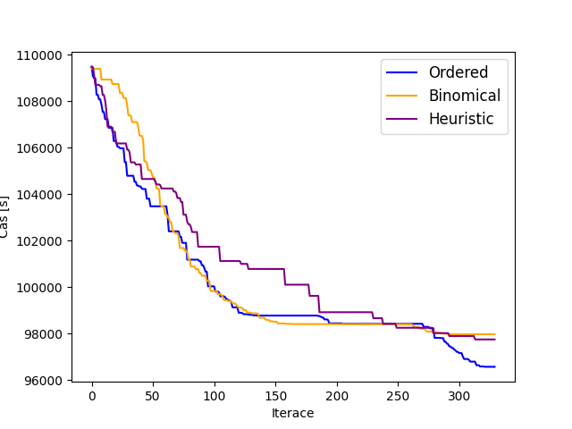
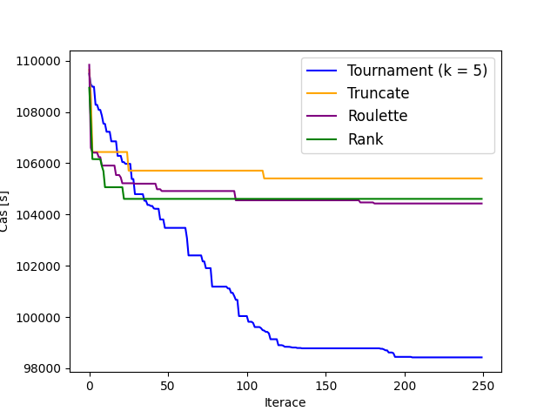
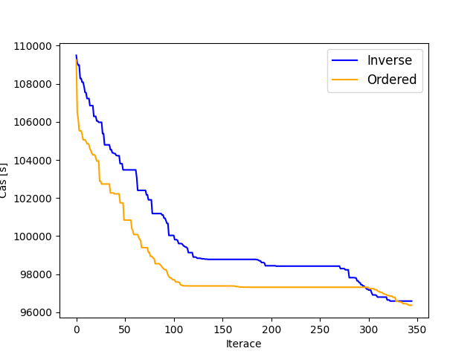
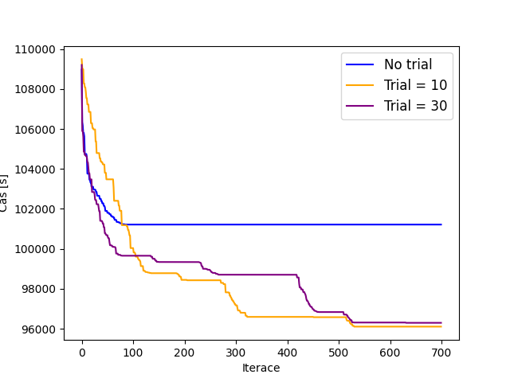
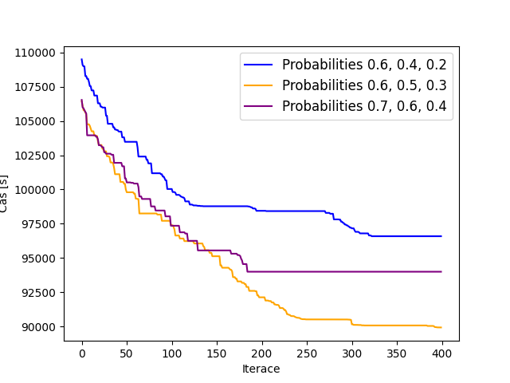
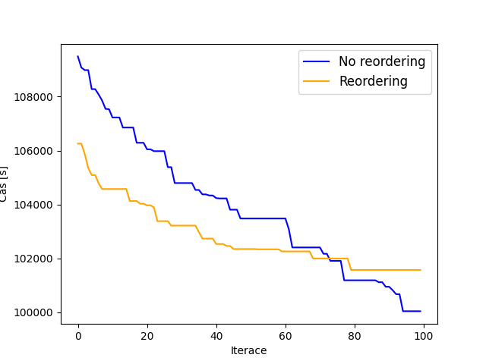
Experimenty
8/9

Slide 14
Experimenty - Nejlepší konfigurace
Položka | Hodnota
Křížení | Turnaj (k=5)
Selekce | Seřazená
Mutace | Seřazená
Hodnota trial (pokusů) | 10
Pst. křížení | 0.6
Pst. mutace jedince | 0.5
Pst. mutace genu | 0.3
Uspořádání | Vypnuto
8/9

Slide 15
Shrnutí
Nový přístup kombinující dvě state of the art techniky
Nové optimalizační kritérium
Velmi dobré výsledky optimalizace
Úplný a ucelený grafický nástroj
Nezávislost na modelu (layoutu) skladu
Budoucí práce:
Další experimentování
Formalní důkaz SLAP – TSP
Optimalizace layoutu skladu – CGP (Cartesian Genetic Programming)
9/9

Slide 16
Děkuji Vám
za pozornost

